Slide 1


Младшие классы
Компьютерная грамотность
Презентация занятия
Знакомство с приложениями по организации видеоконференций.
20 занятие
2022

Slide 2






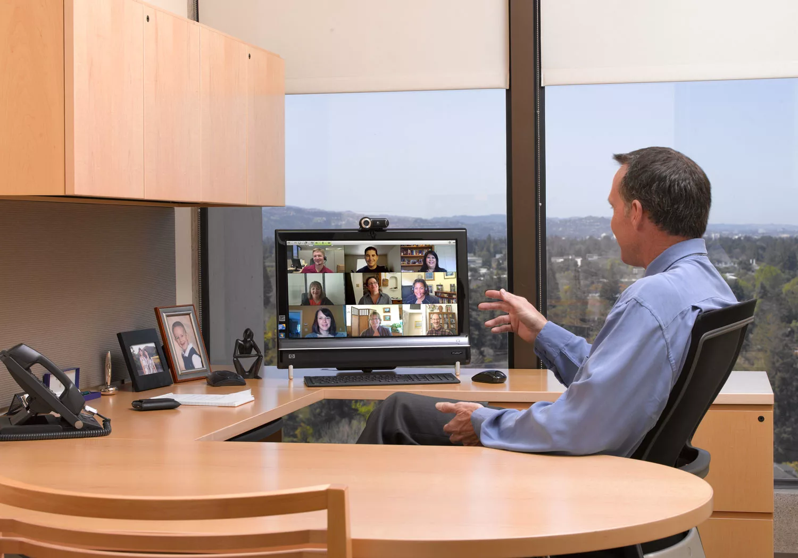



Знакомство с приложениями по организации видеоконференций.
2
Что такое видеоконференция и зачем они нужны
inginirium.ru
Notes:
В современном мире, когда большую часть сотрудников различных компаний в связи с обстановкой в мире перевели на удаленную работу, возник огромный спрос на приложения по организации видеоконференций. Видеоконференция – технология, позволяющая группе людей проводить деловую или иную встречу в онлайн без личного присутствия всех участников в одном месте. Самые популярные приложения – Skype и Zoom.
Видеоконференции используют во многих сферах. Например, образование. Собрания в сети проводят как ученики школьных учреждений во время проведения уроков, так и студенты высших учебных заведений при защите диплома. Кроме того, в сети можно найти репетитора, готового помогать своим студентам из любой точки мира.

Slide 3
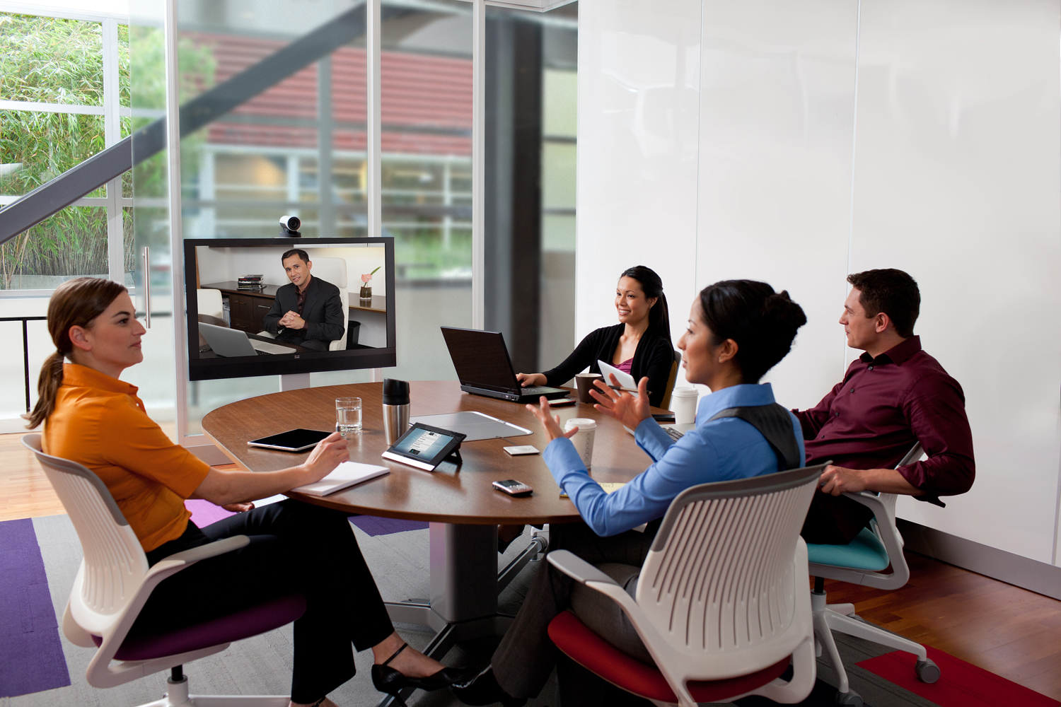
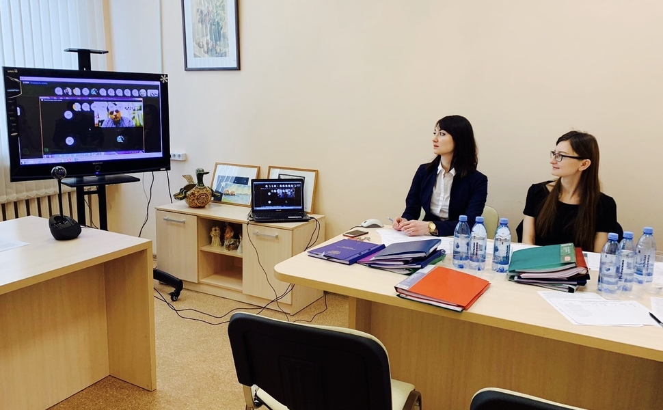

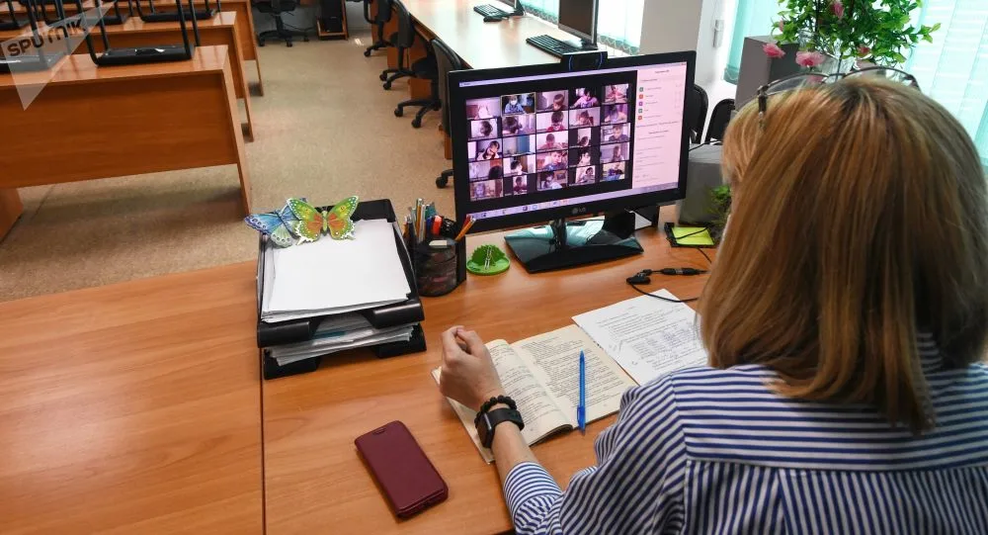
Знакомство с приложениями по организации видеоконференций.
3
Что такое видеоконференция и зачем они нужны
inginirium.ru
Notes:
Технология также заняла свою нишу в IT. Ежедневные собрания и митинги сотрудники IT компаний проводят в таких сервисах как Google Meet, Microsoft Teams, Zoom, Skype, а также Discord. С точки зрения безопасности видео встреч компании также разрабатывают собственные решения. Все это помогает сотрудникам оперативно решать вопросы, не выходя из-за рабочего стола.
Видеоконференции также используют в сфере рекрутинга на собеседованиях в компании любого уровня. В период пандемии толчок к развитию получила телемедицина. Из-за ограничений многие люди не могли попасть на прием к врачу, а видеоконференции позволили медицинским работникам освободить часть времени, которое уходило на дорогу, чтобы они могли консультировать пациентов удаленно. Кроме того, это позволило жителям, проживающим в населенных пунктах с не очень хорошо развитой инфраструктурой попасть на примем к лучшим специалистам.

Slide 4

Знакомство с приложениями по организации видеоконференций.
4
Skype
inginirium.ru
Notes:
Теперь давайте поговорим о конкретных решениях. Начнем со старейшего приложения, которое впервые вышло в свет в 2003 году.
Программа позиционируется как мессенджер, позволяющий обмениваться текстовыми сообщениями, организовывать аудио и видеоконференции, а также передавать файлы размером до 300 МБ другим пользователям. В приложении можно настроить переадресацию звонков на мобильный телефон в случае нестабильного интернет-соединения за отдельную плату и отправлять смс-сообщения.

Slide 5
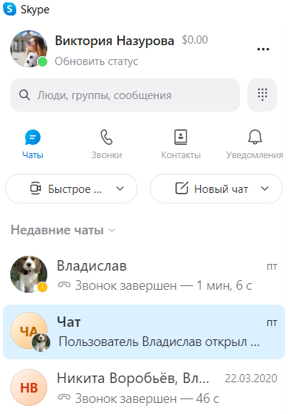
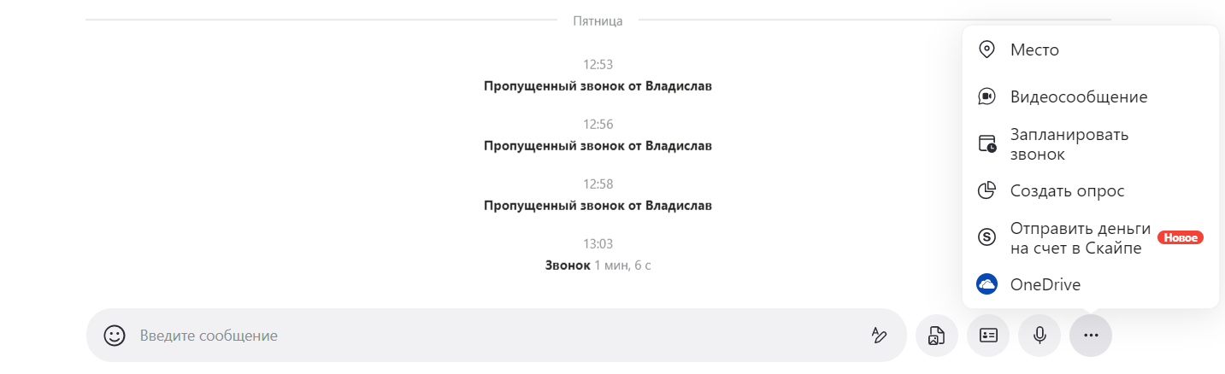
Знакомство с приложениями по организации видеоконференций.
5
Skype
inginirium.ru
Notes:
Интерфейс скайпа поделен на несколько зон. Слева расположен список контактов, с которыми можно начать переписку или конференцию. По нажатию на участника в области справа открывается чат с этим участником. В этом чате можно писать сообщения, прикреплять файлы, делиться контактами других людей, а также планировать мероприятия, создавать опросы и делиться местоположением. В верхней панели чата расположена фотография участника, а также кнопки начала видео и аудио конференций. По нажатию на три точки открывается меню с дополнительным функциями: поиск по чату, просмотр коллекции (списка прикрепленных файлов), а также создание группы с этим пользователем (конференции на несколько человек).

Slide 6
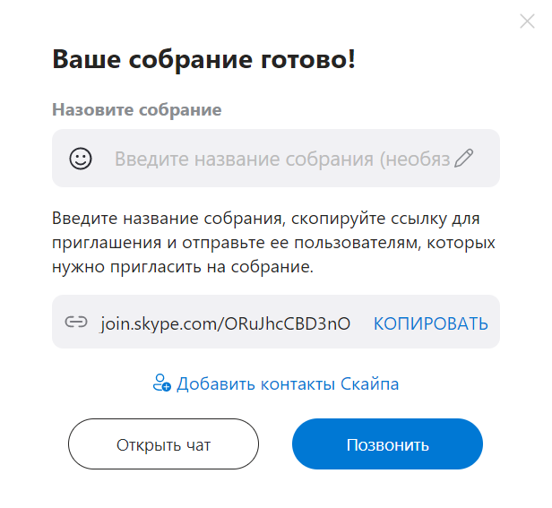
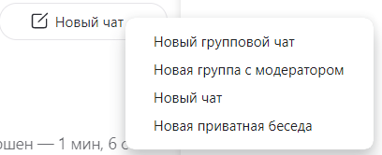
Знакомство с приложениями по организации видеоконференций.
6
Skype
inginirium.ru
Notes:
В списке чатов есть несколько функций: создание быстрого собрания и создание нового чата. В обоих случаях необходимо будет придумать название видеоконференции или чата, а также добавить всех участников, имеющих отношение к этому мероприятию. После чего в списке чатов появится новый чат, который также как и другие можно открывать, просматривать и запускать видеоконференцию. В случае создания собрания в списке чатов также появится чат собрания.
В разделе “Звонки” отражается история недавних звонков со своей историей чата. В разделе “Контакты” перечислены все контакты, отсортированные по имени. Контакты можно добавлять в “Избранные” для быстрого доступа к ним. Добавление контакта осуществляется по нажатию на кнопку “Добавить контакт”. Добавление можно осуществить по номеру телефона, по логину в скайпе, по почте учетной записи Microsoft.
Во время звонка пользователю доступны несколько функций:
Демонстрация экрана. Очень удобная функция, когда необходимо разобраться в работе какого-то приложения или продемонстрировать результаты повседневной работы.
Запись конференции. Если вас пригласили на важное мероприятие, но нет возможности присутствовать, коллеги всегда могут записать собрание, а у вас будет возможность просмотреть повтор.
Задний фон. Если вам необходимо скрыть окружение, то можно включить функцию отображения выбранного заднего фона.
Возможность ставить “Реакции”. Если вы присутствуете на групповом собрании и не хотите перебивать ведущего, то можно отреагировать с помощью эмодзи, который появится у ведущего.
К достоинствам скайпа относятся:
Бесплатное использование.
Возможность отправления файлов.
Низкая требовательность к скорости интернета.
Недостатки:
Ограниченное число участников конференции (до 100 человек).
Проблемы с качеством связи и безопасностью.

Slide 7

Знакомство с приложениями по организации видеоконференций.
7
Zoom
inginirium.ru
Notes:
Еще одна платформа для организации видеоконференций. Он позволяет оперативно присоединиться к конференции по ссылке-приглашению, даже не имея учетной записи Zoom. Одно из главных преимуществ над скайпом это количество участников. Здесь в одной конференции могут присутствовать до 100 человек при использовании бесплатной версии сервиса и до 1000 человек при оформлении подписки.

Slide 8
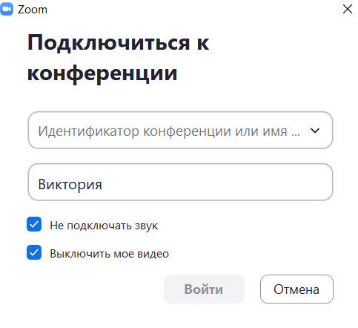
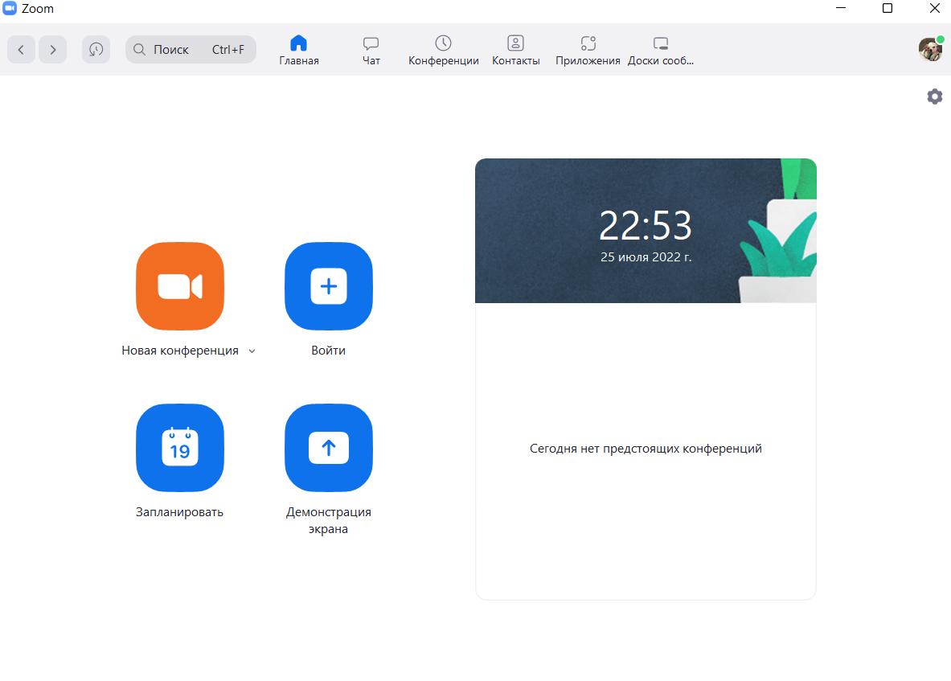
Знакомство с приложениями по организации видеоконференций.
8
Zoom
inginirium.ru
Notes:
Для того чтобы присоединиться к конференции достаточно скачать клиент приложения на официальном сайте и присоединиться по ссылке-приглашению. После этого появится окно, где будет необходимо будет указать идентификатор конференции и пароль. После этого пользователь будет подключен к конференции.

Slide 9
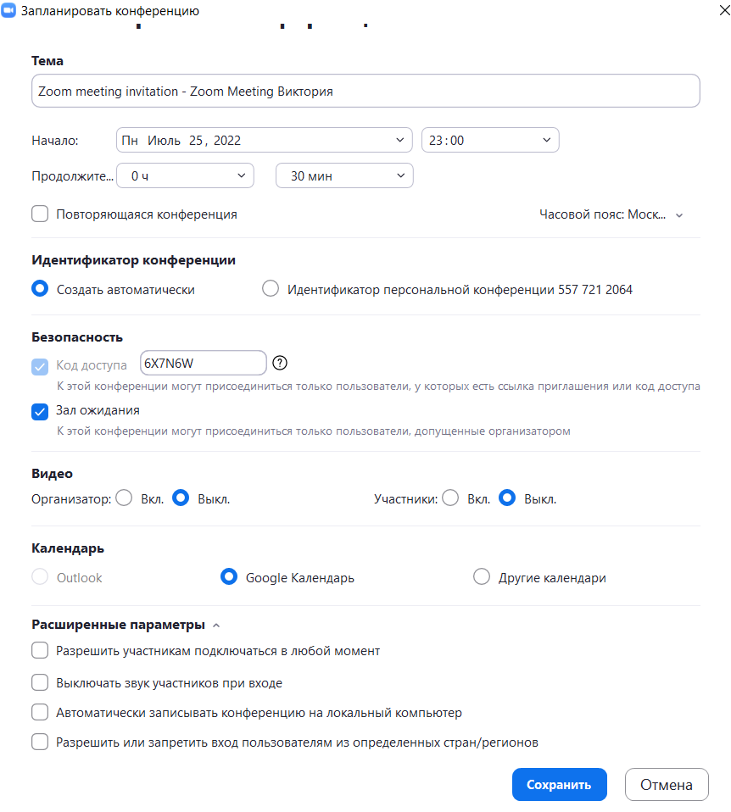
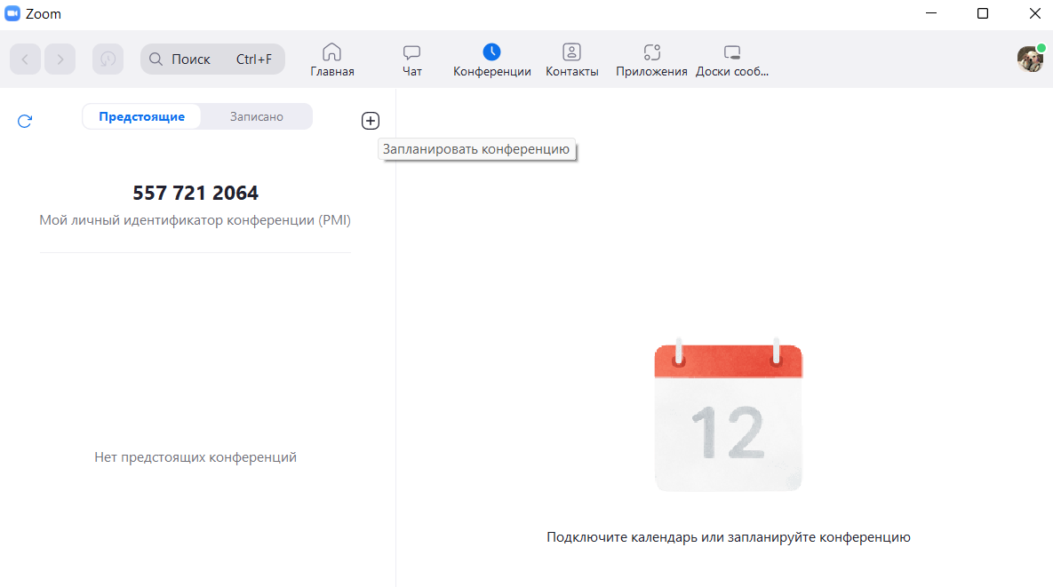
Знакомство с приложениями по организации видеоконференций.
9
Zoom
inginirium.ru
Notes:
Для создания собственной конференции необходимо будет завести аккаунт на официальном сайте. Далее необходимо запустить клиентское приложение. Во вкладке “Конференция” в меню конференций по нажатию на кнопку плюс можно запланировать конференцию. После чего появится меню настроек конференции, среди которых можно выбрать тему, время начала конференции, продолжительность, настройки видео и аудио. Также можно включить зал ожидания для того, чтобы пользователи не добавлялись без разрешения организатора. После этого необходимо будет разослать пригласительные письма всем участникам. Также можно создать быструю конференцию, нажав на кнопку “Быстрая конференция” в главном меню.

Slide 10
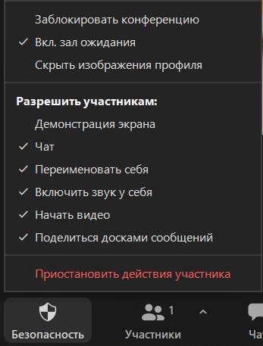
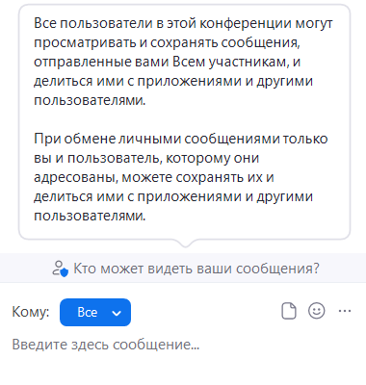
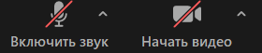
Знакомство с приложениями по организации видеоконференций.
10
Skype
inginirium.ru
Notes:
При подключении в конференцию каждый пользователь может управлять собственным микрофон и камерой, периодически блокируя изображение с камеры и звук с микрофона. В разделе безопасность организатор может редактировать настройки конференции: доступ участников к чату, демонстрации экрана, доскам сообщений.
Администратор может просматривать список участников и управлять потоками данных, исходящими от них. В чате можно отправлять сообщения и файлы либо всем участникам конференции, либо кому-то конкретному. Также можно выставлять настройки общения в чате, например, разрешая или запрещая отправку сообщений пользователями между собой.
Любой участник при установленной настройке доступа может проводить демонстрацию своего экрана. Причем демонстрировать можно как экран целиком, так и отдельное приложение с транслированием звука. Во время конференции можно вести запись собрания, которая сохранится на локальном компьютере. Каждый участник в ходе конференции может выставлять реакции или “поднимать руку”, что добавляет интерактивности видео собранию.
Достоинства Zoom:
Большое число участников конференции.
Простота подключения.
Возможность использования интерактивной доски.
Возможность администрирования конференции.
Недостатки Zoom:
Ограничения по количеству участников и длительности конференции (необходимо доплачивать).
В качестве организатора может выступать только один человек (необходимо доплачивать).

Slide 11

Знакомство с приложениями по организации видеоконференций.
11
Webinar
inginirium.ru
Notes:
Webinar – российская платформа для проведения онлайн-вебинаров, являющаяся лидером на российском рынке среди сервисов проведения вебинаров. Компания отталкивалась от того, что большинство совещаний в онлайне проходят с выключенными камерами и одним ведущим, демонстрирующим приложение на своем рабочем компьютере. В связи с этим компания разработала свой сервис, позволяющий выступать одновременно 30 ведущим, а общее количество участников может достигать 10 000 человек.

Slide 12
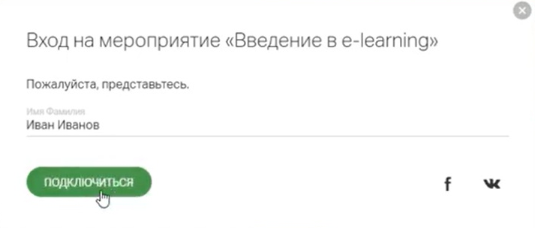
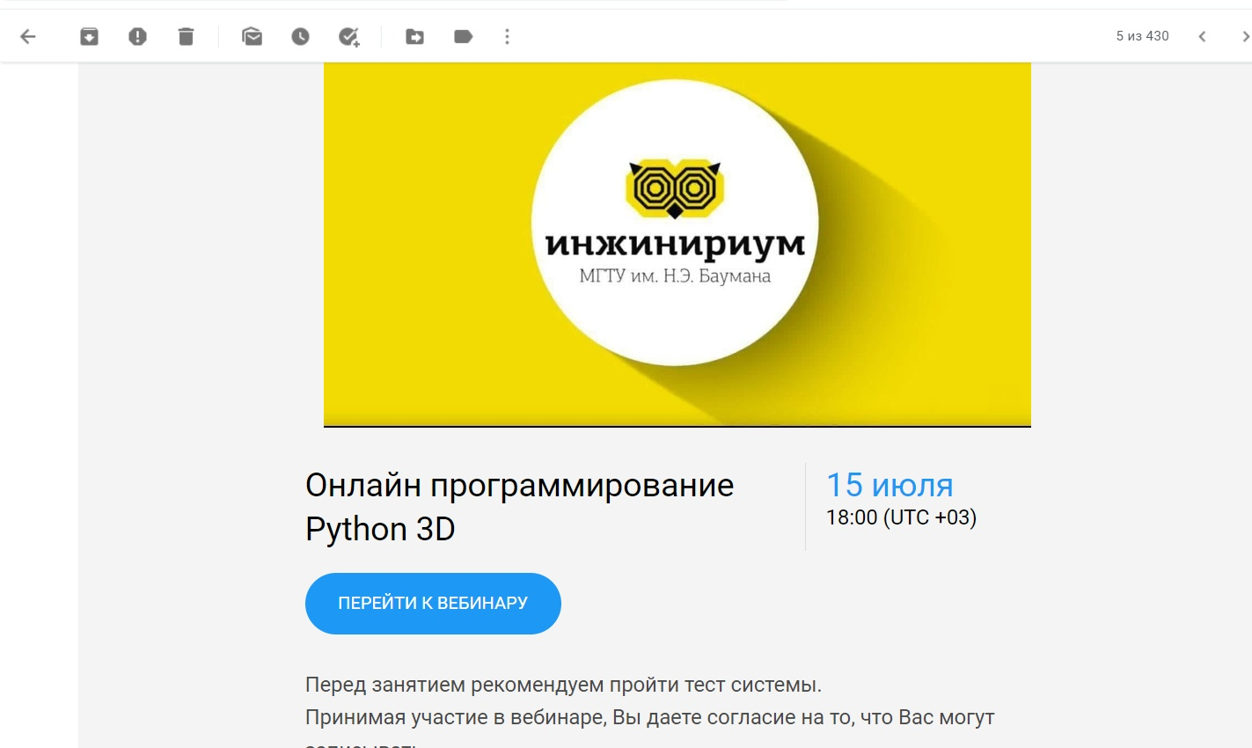
Знакомство с приложениями по организации видеоконференций.
12
Webinar
inginirium.ru
Notes:
Для того чтобы присоединиться к вебинару необходимо перейти по ссылке, которая пришла к Вам на почту. Для того чтобы попасть в комнату вебинара не обязательно проходить регистрацию. Достаточно только ввести имя, по которому Вас будут видеть другие пользователи. Иногда может потребоваться ввести пароль, установленный организатором вебинара или пройти регистрацию в случае отсутствия аккаунта.

Slide 13
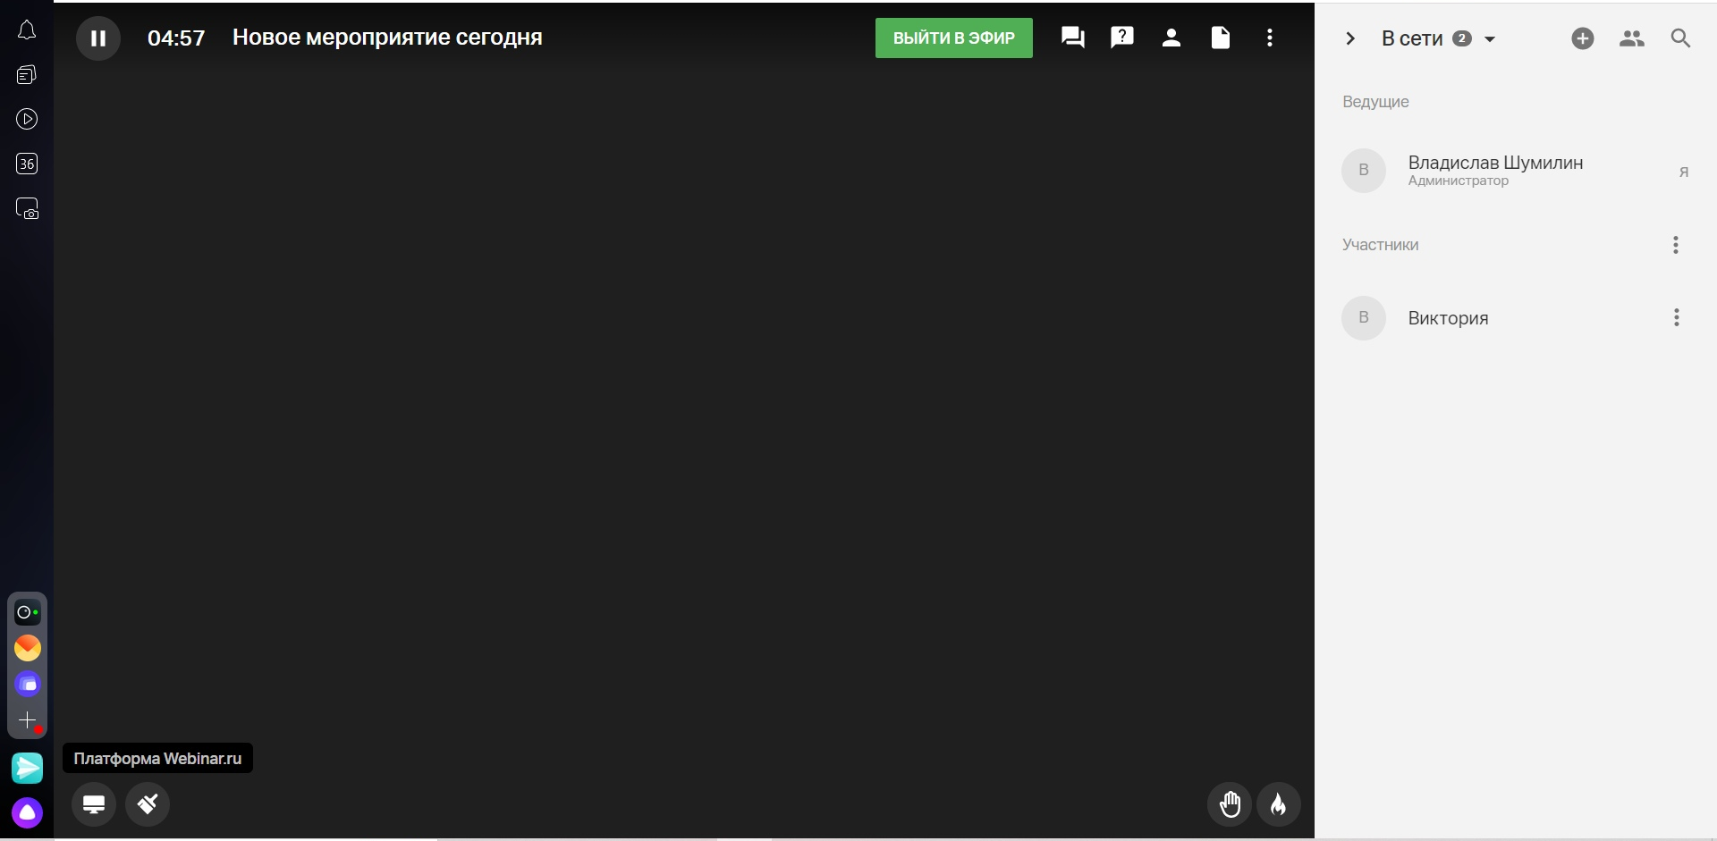
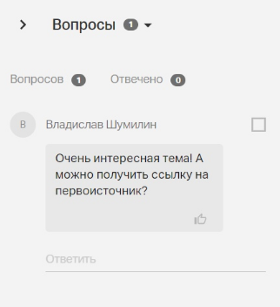
Знакомство с приложениями по организации видеоконференций.
13
Webinar
inginirium.ru
Notes:
При подключении к вебинару пользователь увидит несколько зон интерфейса. В верхнем левом углу отображено название вебинара и время, прошедшее от его начала. Большую часть области занимает презентация ведущего или его демонстрация экрана. В правой части можно увидеть видео ведущего, а также панель инструментов. Там можно открыть “Чат”, где участники обмениваются сообщениями, “Вопросы”, где участники могут задать вопрос ведущему, “Список участников” и “Файлы”. Где отображается список прикрепленных к мероприятию файлов.
Во время вебинара участник может отключить камеру или звук одного из ведущих. Для взаимодействия с участниками вебинара используется чат. Помимо группового чата можно также создать приватный. Для этого нужно нажать на три точки рядом с именем участника и выбрать “Написать личное сообщение”. Для взаимодействия с ведущим используется инструмент “Вопросы”. Если участник хочет присоединиться к ведущим, он может нажать на кнопку “Выйти в эфир”. После разрешения администратора доступ будет предоставлен.

Slide 14
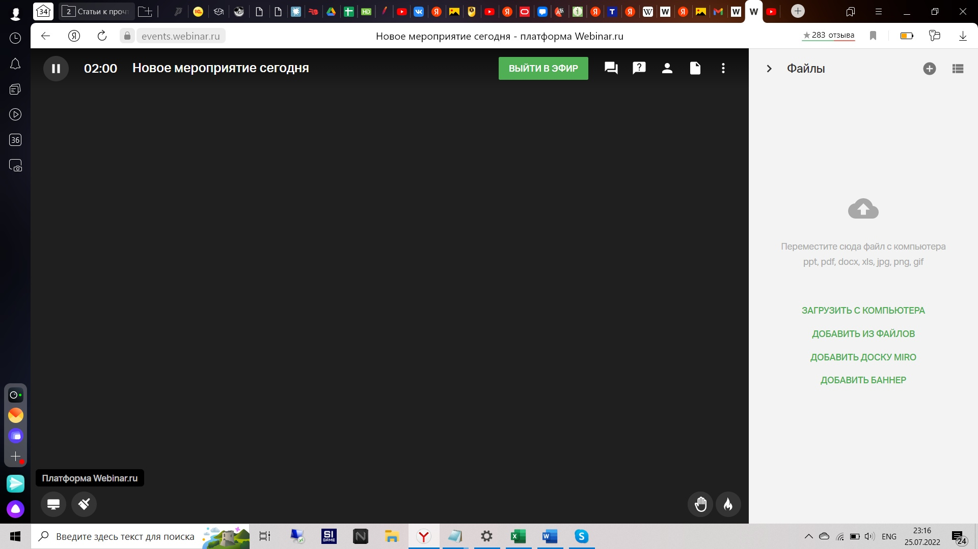
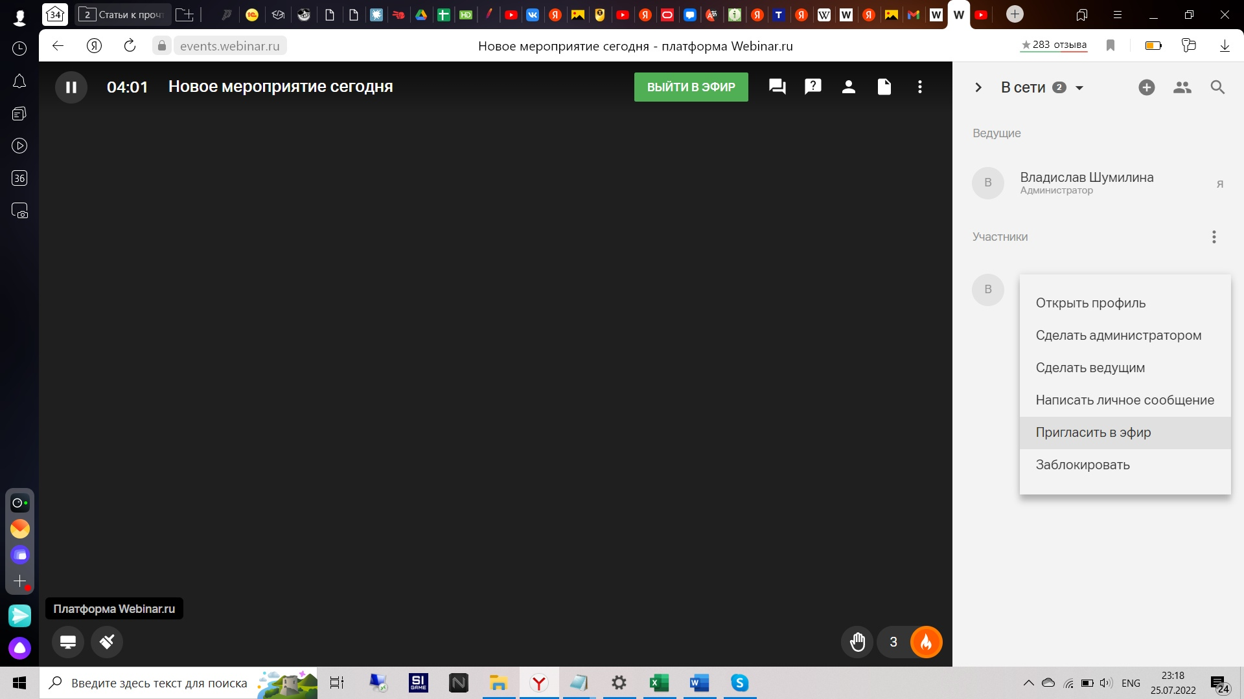
Знакомство с приложениями по организации видеоконференций.
14
Webinar
inginirium.ru

Slide 15
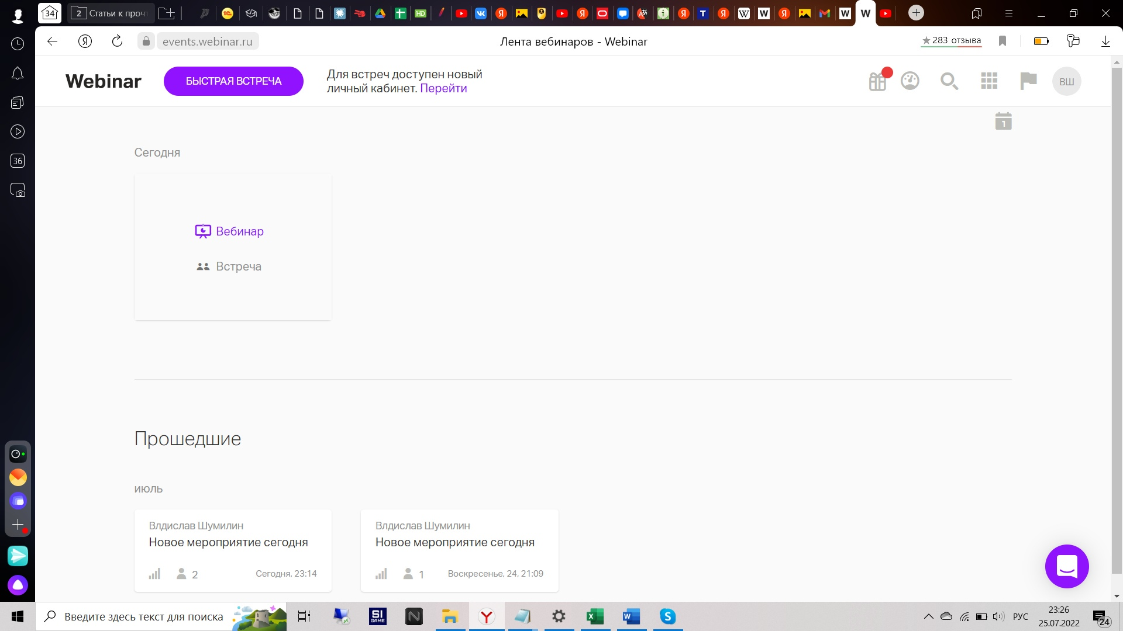
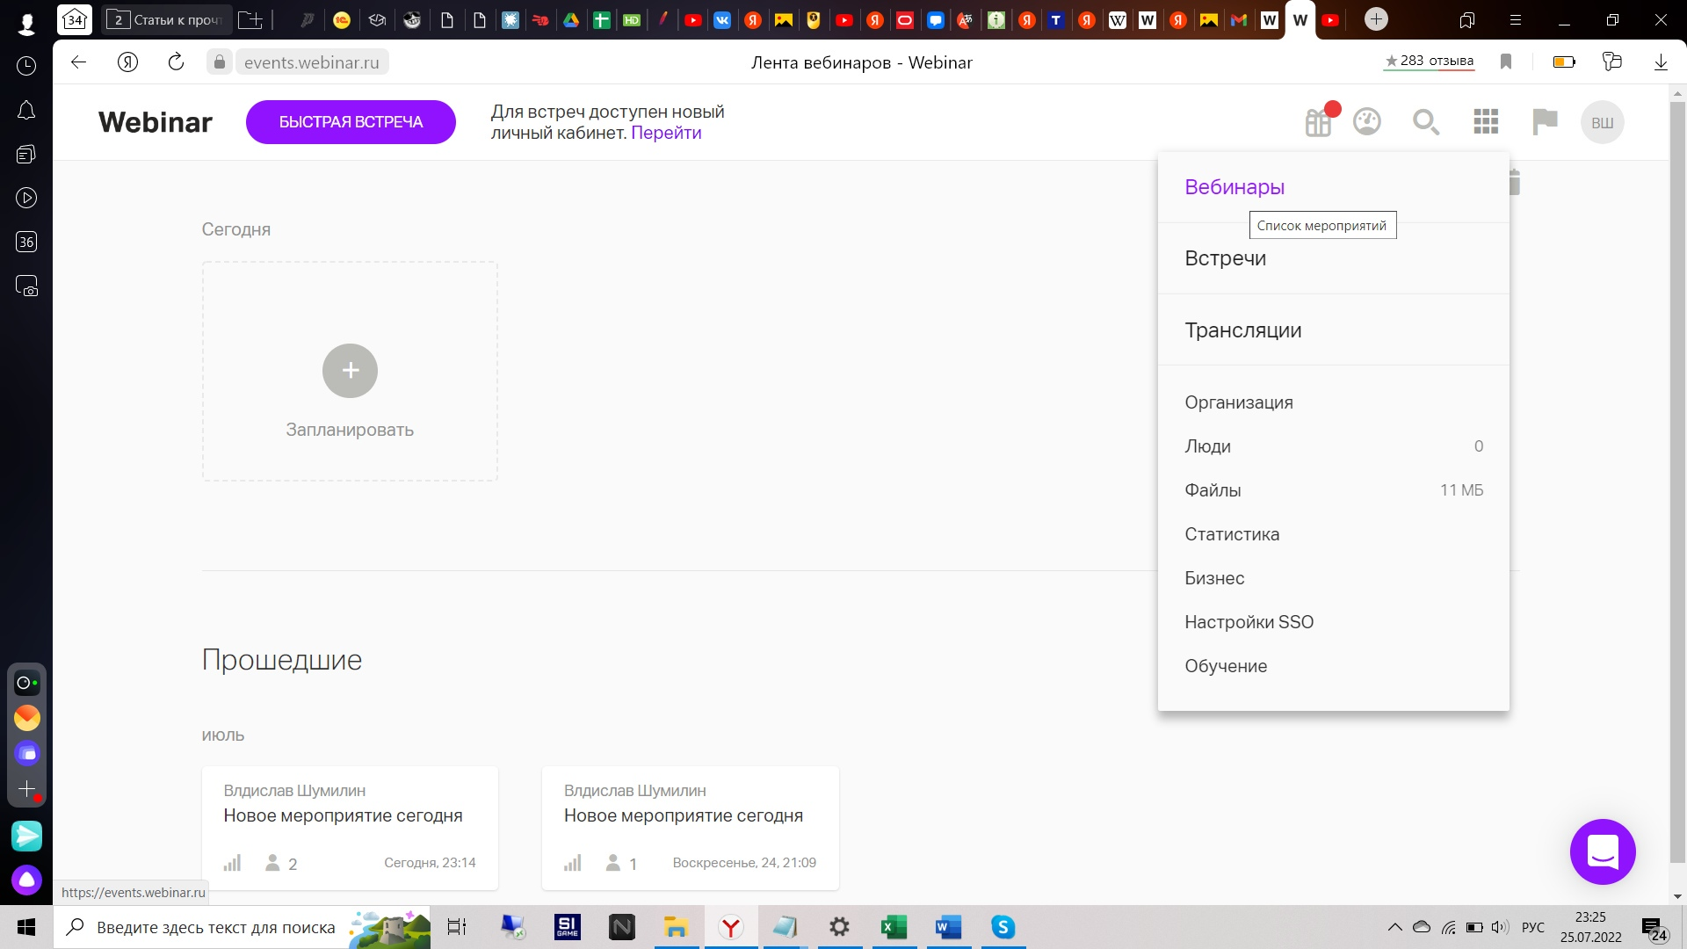
Знакомство с приложениями по организации видеоконференций.
15
Webinar
inginirium.ru
Notes:
Для организации вебинара необходимо завести аккаунт на сайте webinar ru. В личном кабинете необходимо выбрать приложение “Вебинары” и в появившемся меню нажать на кнопку “Запланировать вебинар”.

Slide 16
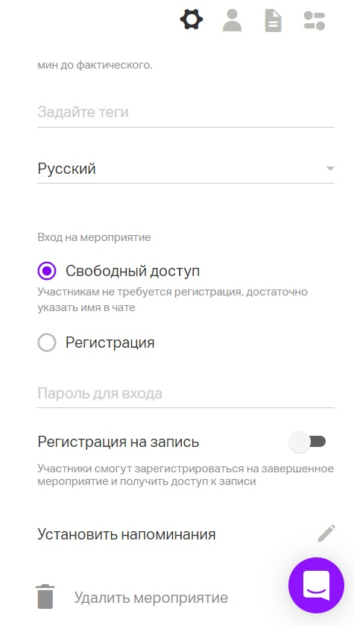
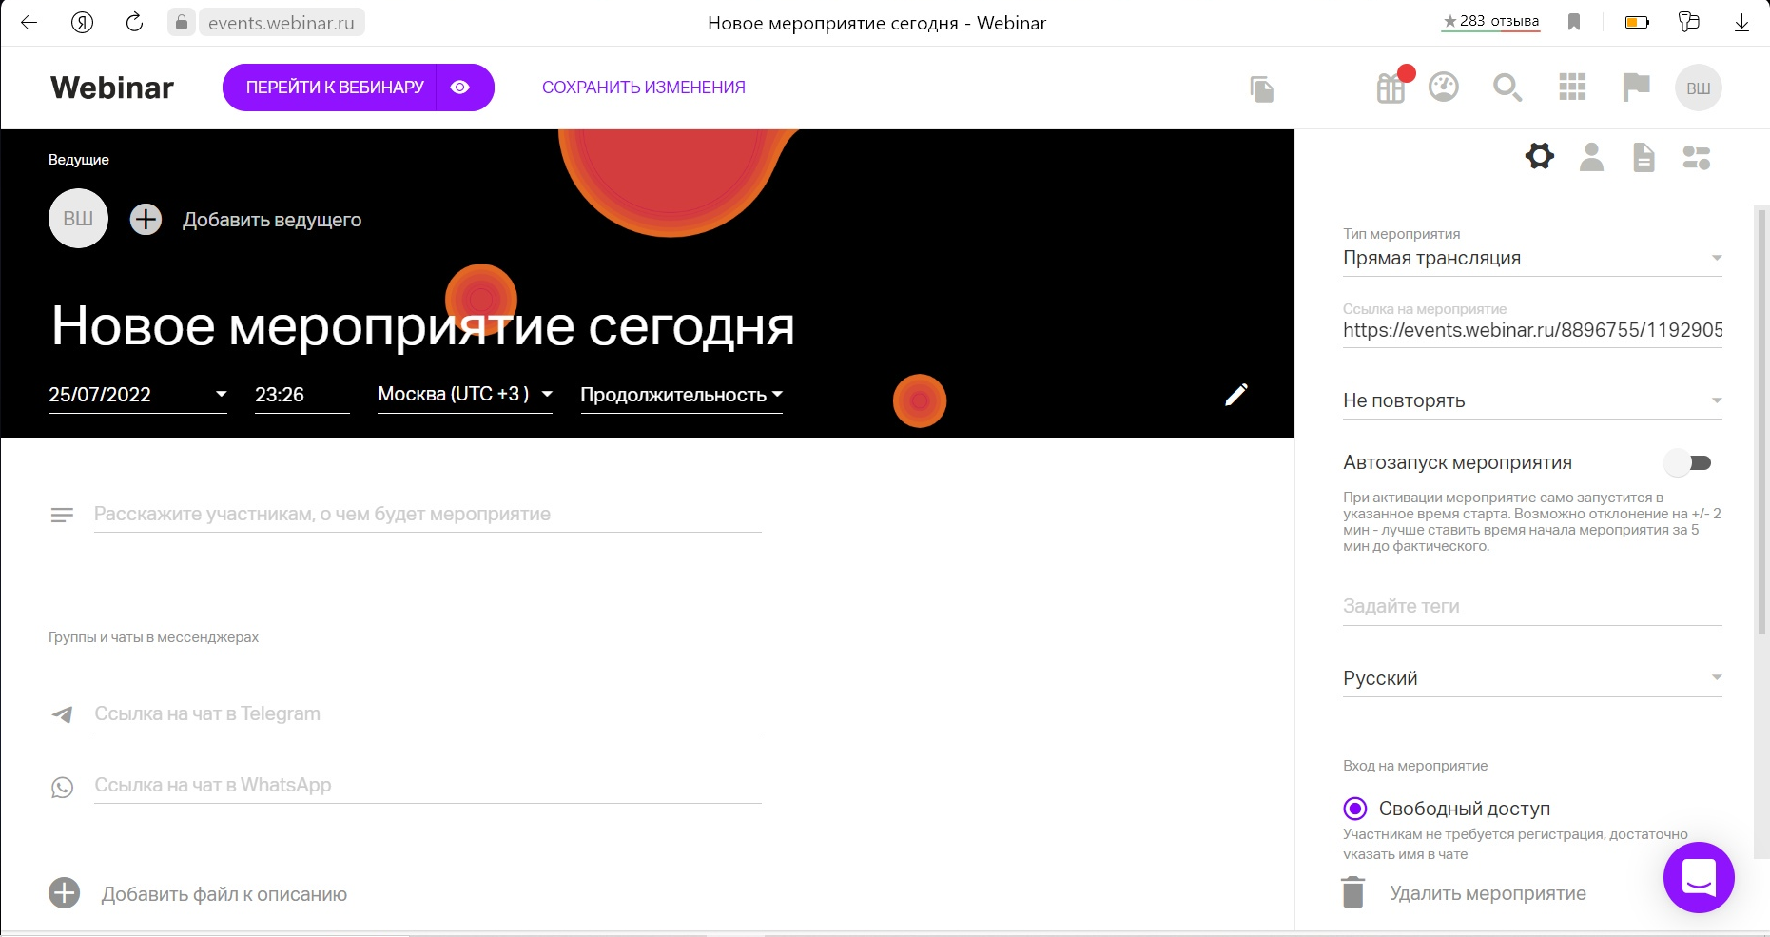
Знакомство с приложениями по организации видеоконференций.
16
Webinar
inginirium.ru
Notes:
После чего появится меню создания вебинара. Там необходимо ввести название, указать дату и время начала вебинара, а также продолжительность, которая никак не влияет на длительность проведения вебинара. Также для вашего вебинара можно сменить лендинг (фон). Кроме того, организатор может задать различные настройки такие как: пароль для подключения к вебинару, автоматическое напоминание о начале вебинара и другие.

Slide 17
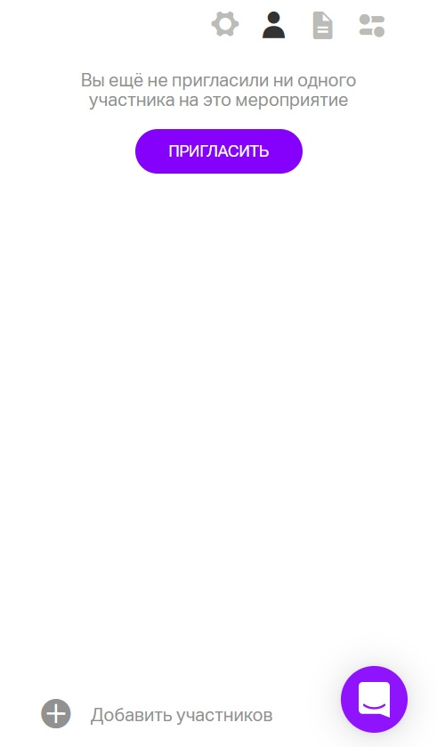
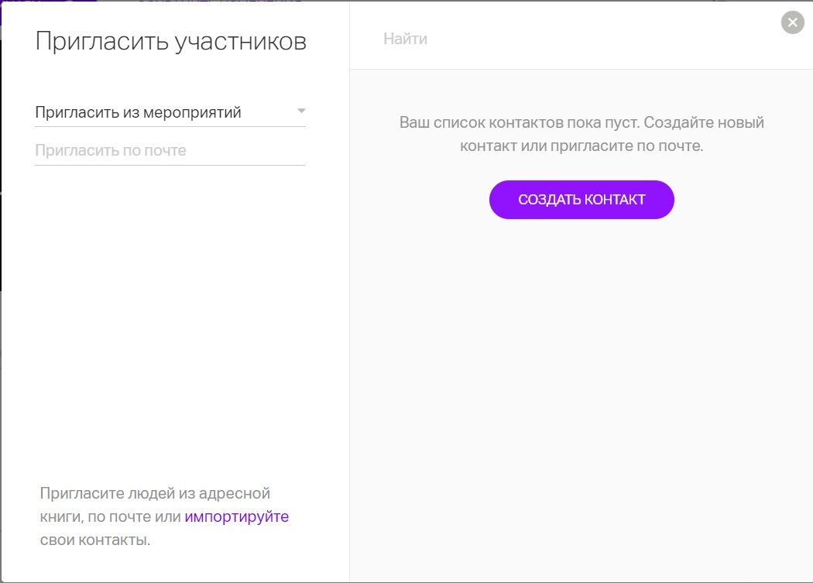
Знакомство с приложениями по организации видеоконференций.
17
Webinar
inginirium.ru
Notes:
Теперь для нормального проведения вебинара необходимо разослать приглашения участникам. Вы можете самостоятельно отправить ссылки приглашения участникам, а можете через интерфейс сервиса в настройках вебинара в меню “Участники” нажать на кнопку “Добавить участников”. Там вы можете выбрать из списка ваших контактов, пригласить по почте, указав почтовый ящик участника.

Slide 18
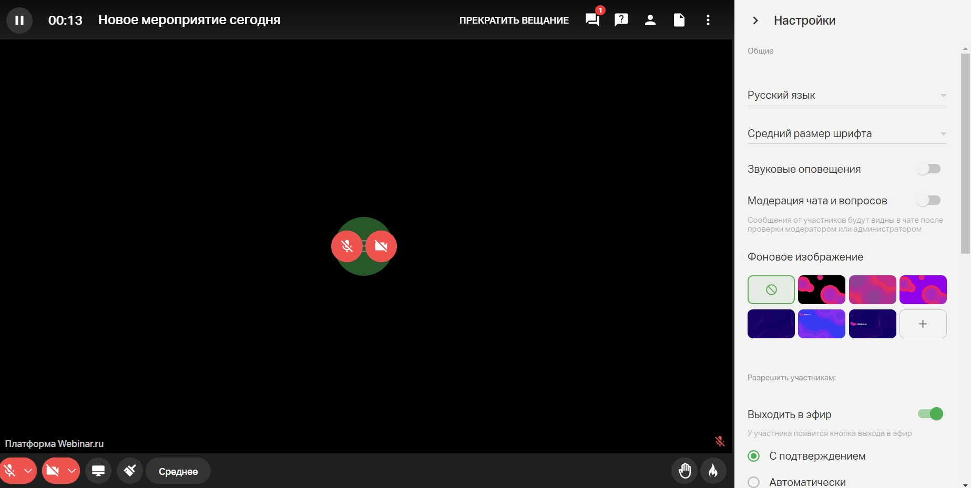
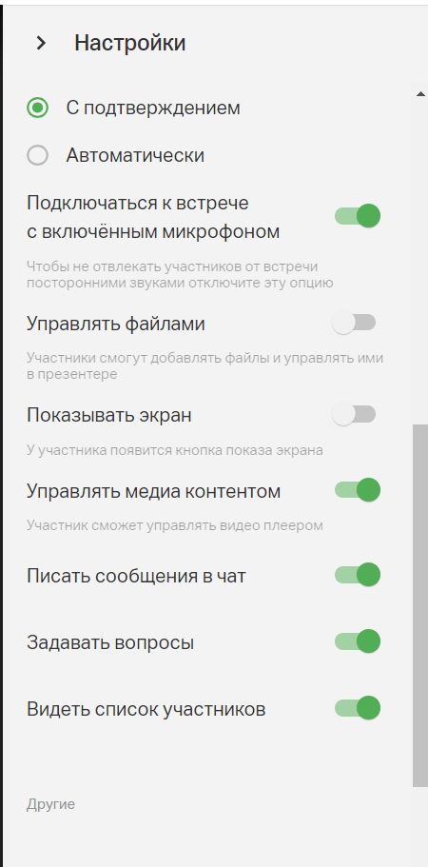
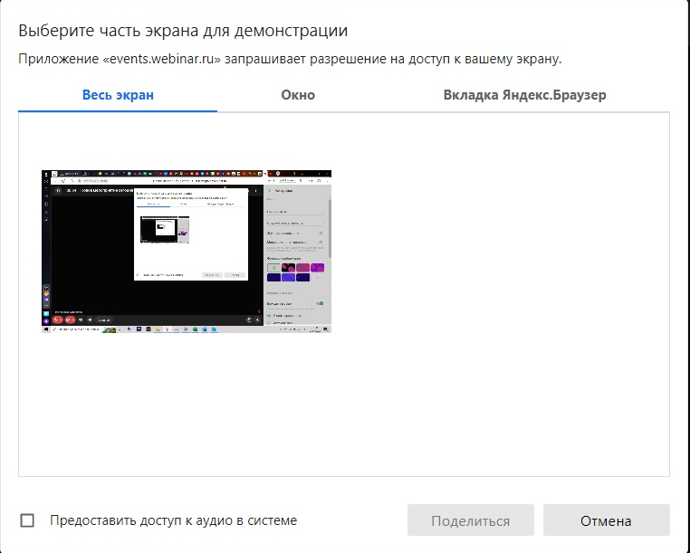
Знакомство с приложениями по организации видеоконференций.
18
Webinar
inginirium.ru
Notes:
Во время вебинара ведущему необходимо выйти в эфир. Там он может общаться с участниками, демонстрировать экран, прикреплять файлы к мероприятию, а также менять настройки проведения вебинара, предоставляя доступ к работе с файлами и демонстрации экрана. Для работы с участниками ведущий может создавать опросы, а также смотреть на реакции участников.
Достоинства платформы:
Наличие обучающего курса.
Отсутствие временных ограничений на бесплатный тариф.
Простой интерфейс.
Круглосуточная работа техподдержки.
Проект развивается.
Недостатки платформы:
Периодически возникающие баги у пользователей.

Slide 19
ПРАКТИЧЕСКАЯ ЧАСТЬ
20 занятие

Slide 20
Знакомство с приложениями по организации видеоконференций.
20
Знакомство с приложениями по организации видеоконференций
Задание
Работа в команде. Выберите одного человека, который станет организатором конференции в Zoom. Организатор разошлет всем письма с приглашениями на почтовые аккаунты.
Присоединитесь к видеоконференции и проверьте все ее возможности. Напишите каждому участнику сообщение в личный чат, а также в общий.
Поочередно продемонстрируйте изображение со своего экрана другим участникам.
Поставьте реакцию. Управляйте камерой и микрофоном.
inginirium.ru

